Slide 1


THREADLOCAL
Investigación de API
Proceso servicio de programación
2 DAM
Gema García
Óscar Gómez
Tingmei Huang

Slide 2

Introducción
1
Concepto
4
Método ThreadLocal
2
Casos de usos
5
pequeña prueba de concepto
3
Ventajas e inconvenientes

Slide 3


ChatGPT
PERMITE MANTENER VARIABLES ESPECÍFICAS PARA CADA HILO DE EJECUCIÓN EN UN PROGRAMA
ThreadLocal es una clase incorporada en el paquete java.lang
Concepto
Bard
PERMITE ALMACENAR DATOS DE FORMA QUE CADA HILO TENGA SU PROPIA COPIA INDEPENDIENTE, SIN AFECTAR A OTRAS COPIAS DE OTROS HILOS
Comparativa entre ChatGPT, BARD y Baeldung
ThreadLocal viene incorporada en el framework de Java.
Baeldung
SIRVE PARA MANEJAR INFORMACIÓN QUE SOLO VA A SER ACCESIBLE PARA UN MISMO HILO
ThreadPool, puede ser utilizada para guardar los threads al terminar su trabajo
Back to Agenda

Slide 4
Casos de Uso
ChatGPT vs BARD
ChatGPT
BARD
ChatGPT
BARD
La clase ThreadLocal en Java es útil en situaciones en las que necesitas almacenar y acceder a datos específicos de un hilo en un contexto de subprocesos.
Gestión de Sesiones en Aplicaciones Web
Autenticación y autorización
Evitar Problemas de Concurrencia
Contexto de ejecución
Back to Agenda

Slide 5
Ventajas VS Incovenientes
Ventajas
Inconvenientes
GPT
SEPARACIÓN DE CONTEXTO POR HILO.
POSIBLE PÉRDIDA DE MEMORIA.
EFICIENCIA EN OPERACIONES DE CONTEXTO
DIFICULTAD PARA RASTREAR Y DEPURAR.
SENCILLEZ DE USO
POTENCIAL POR MAL USO.
BARD
PERMITE ALMACENAR DATOS PRIVADOS DEL HILO
PUEDE CAUSAR FIGURAS DE MEMORIA.
MEJORA DE RENDIIENTO
SIMPLIFICACIÓN DE CÓDIGO
PUEDE SER DIFICIL DE DEPURAR.

Slide 6

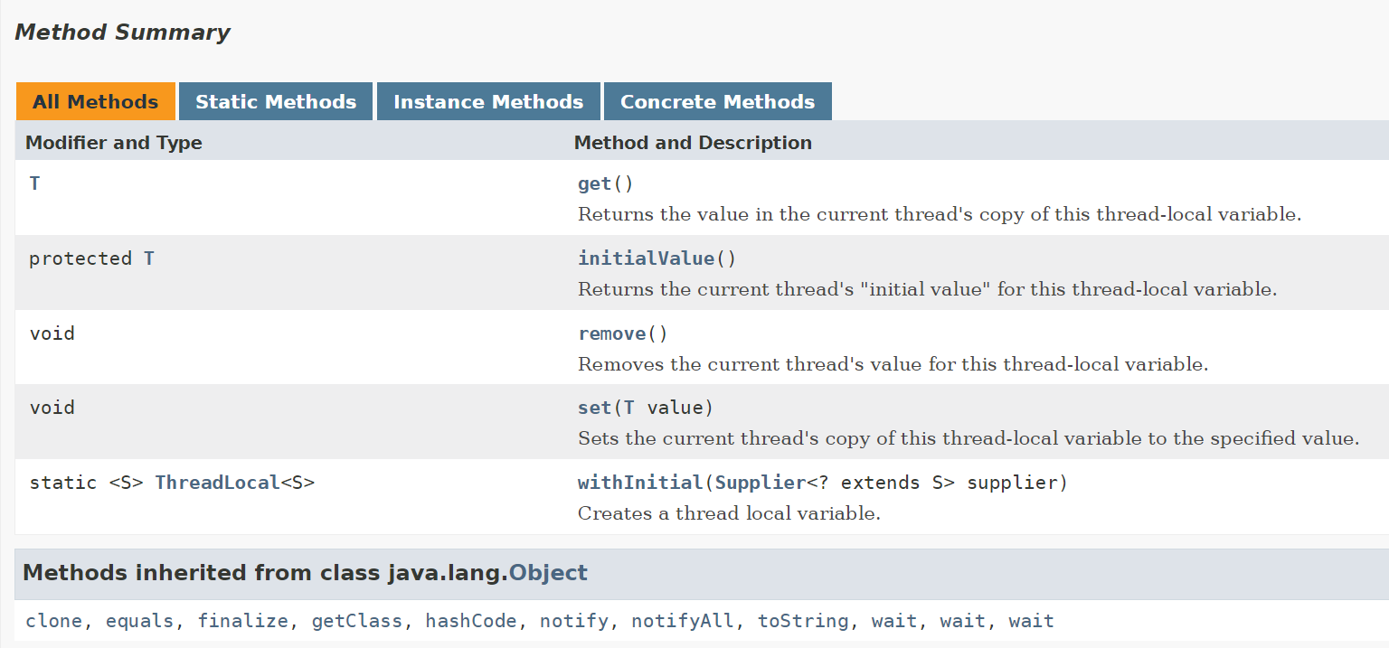
Método ThreadLocal

Slide 7
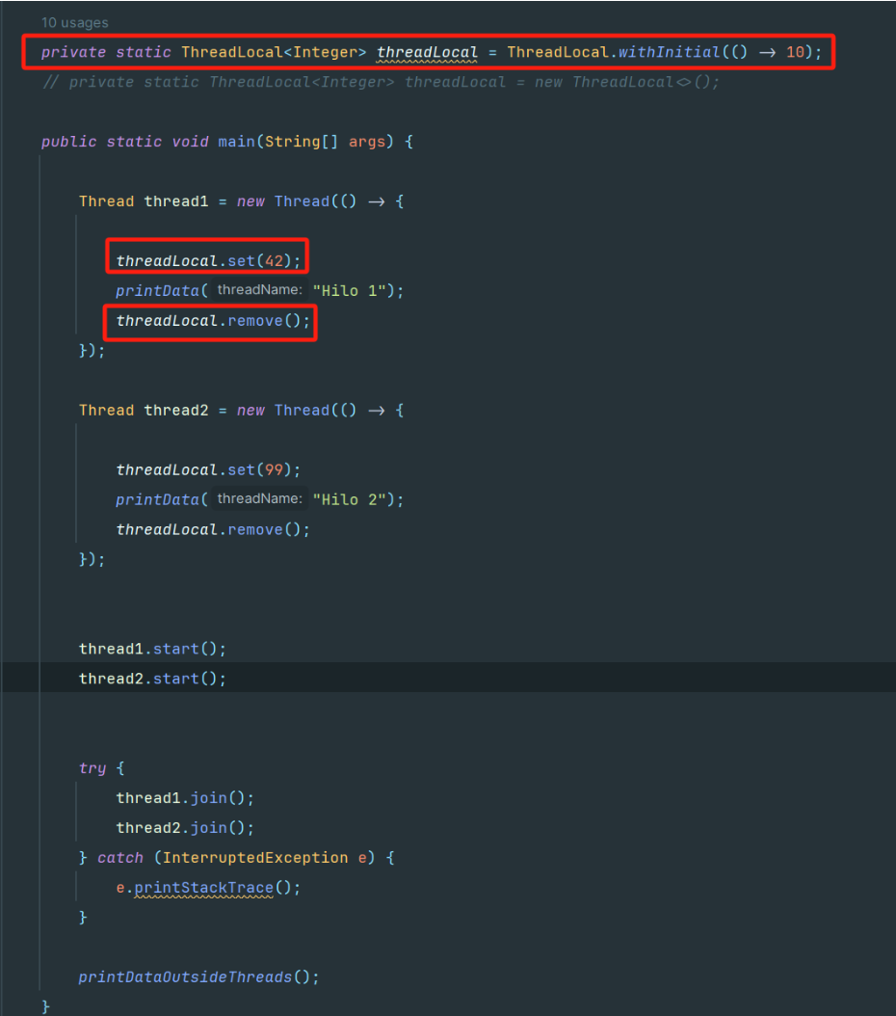
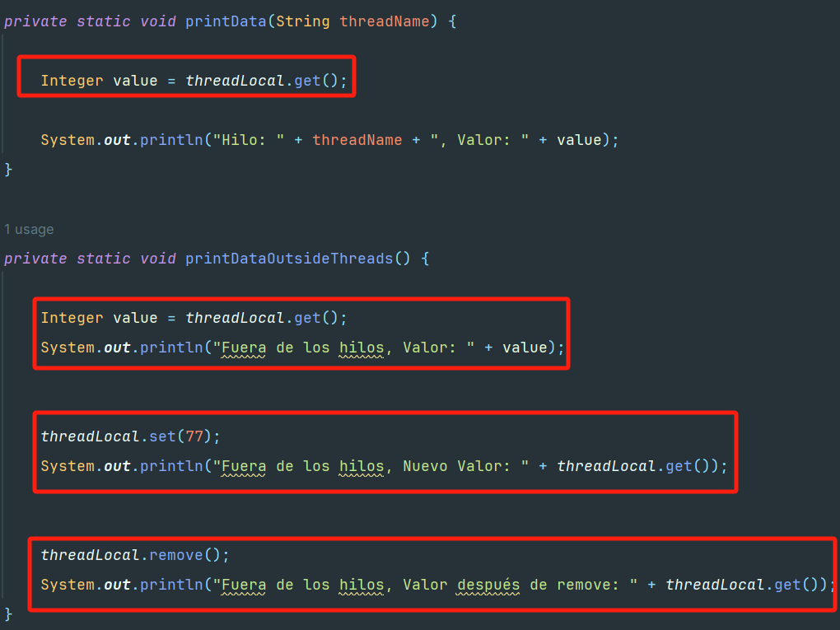
Ejemplo de ThreadLocal

Slide 8
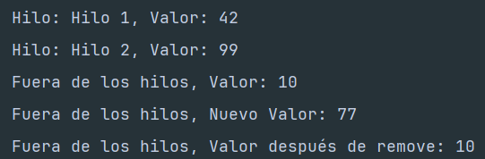
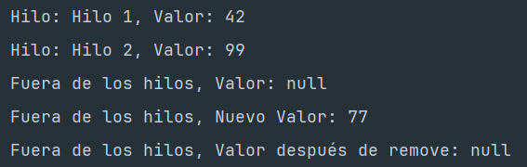
La salida
Back to Agenda
Salida con withInitial
Salida sin withInitial

Slide 9
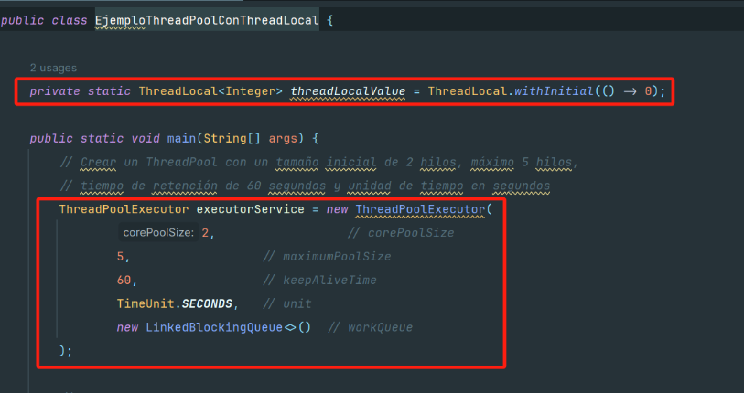
Utilización de ThreadLocal junto con ThreadPool
ThreadPool:
Reutilizables
Concurrentes
Gestión automática

Slide 10

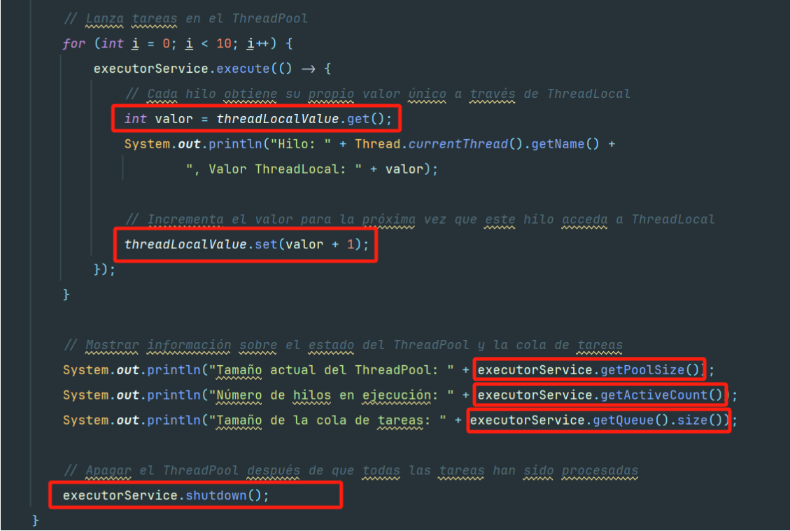

Utilización de ThreadLocal junto con ThreadPool

Slide 11

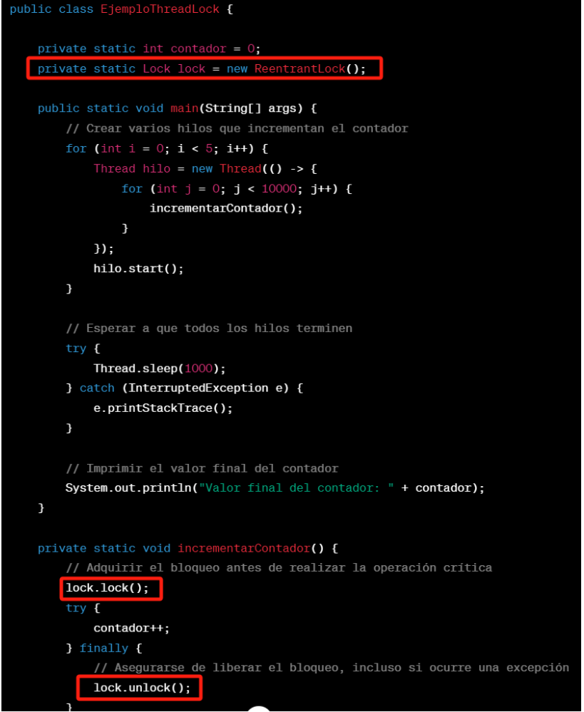
ThreadLock !=
ThreadLocal
ReentrantLock es utilizado para proporcionar exclusión mutua en secciones críticas del código, asegurando que solo un hilo a la vez pueda ejecutar esa sección crítica.

